Slide 1

安装开发工具
周磊

Slide 2

C语言
C语言概述
知识回顾 新课导入 目标及重难点 新授 总结与合作探究 作业 限时检测

Slide 3


C语言
知识回顾 新课导入 目标及重难点 新授 总结与合作探究 作业 限时检测

Slide 4
C语言
Dev-C++安装（重点）
调整字体样式
目标：
知识回顾 新课导入 目标及重难点 新授 总结与合作探究 作业 限时检测

Slide 5
C语言
一、安装
双击打开，一直点击下一步
知识回顾 新课导入 目标及重难点 新授 总结与合作探究 作业 限时检测

Slide 6
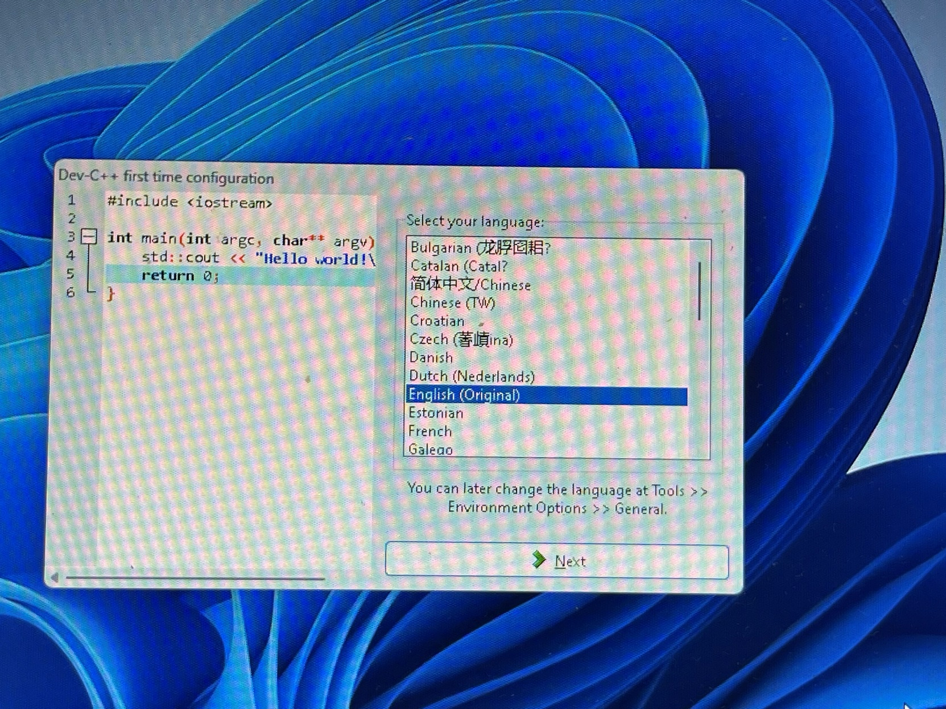
C语言
一、安装
知识回顾 新课导入 目标及重难点 新授 总结与合作探究 作业 限时检测

Slide 7
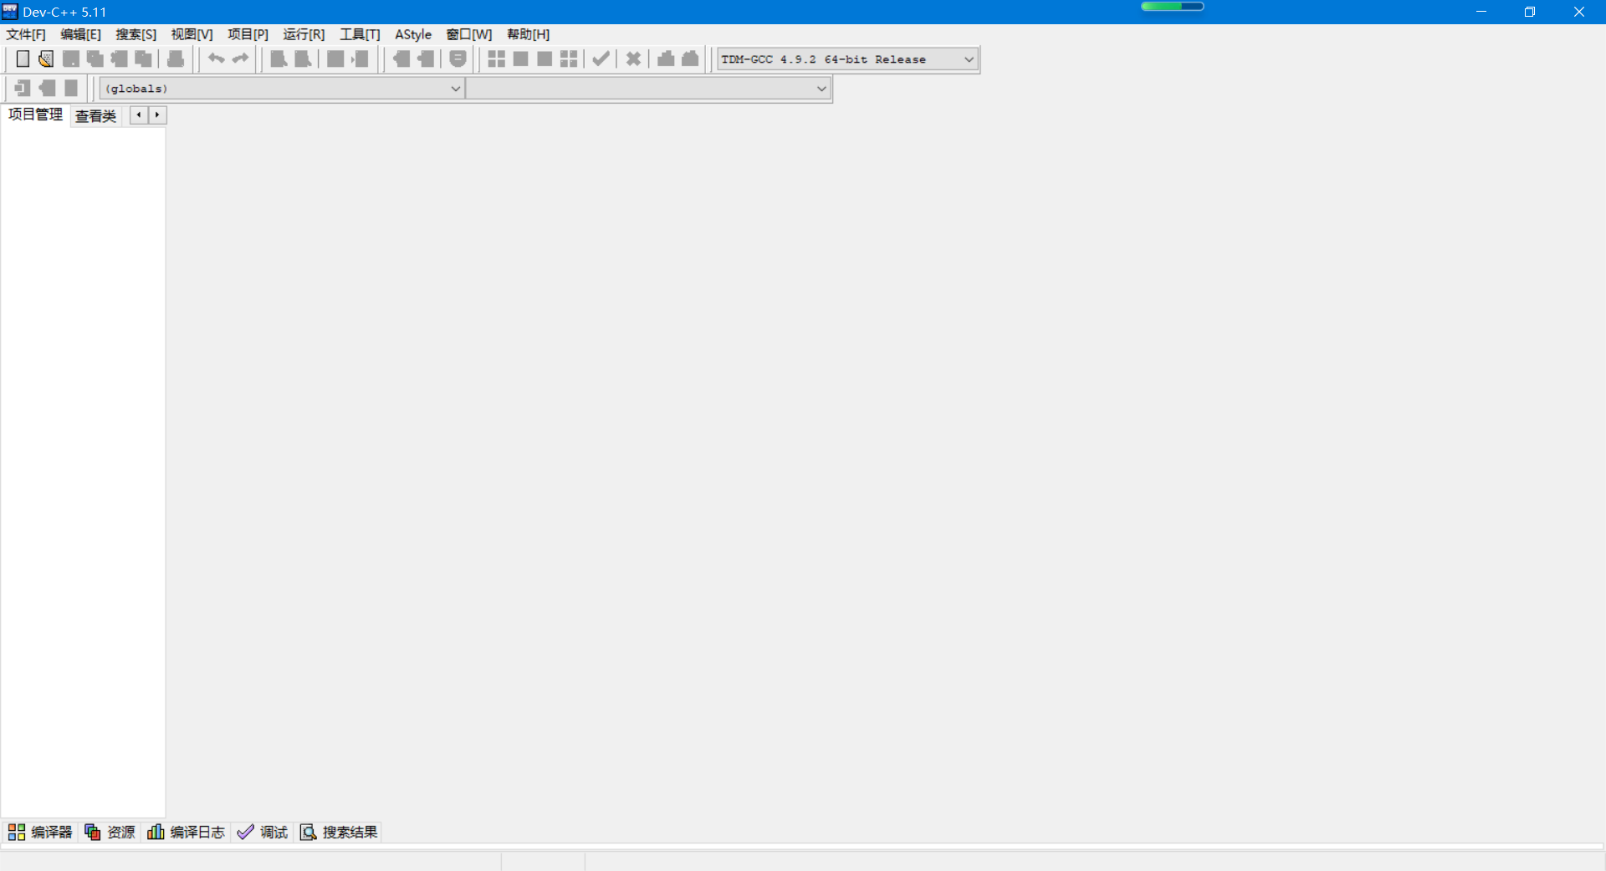
C语言
知识回顾 新课导入 目标及重难点 新授 总结与合作探究 作业 限时检测

Slide 8
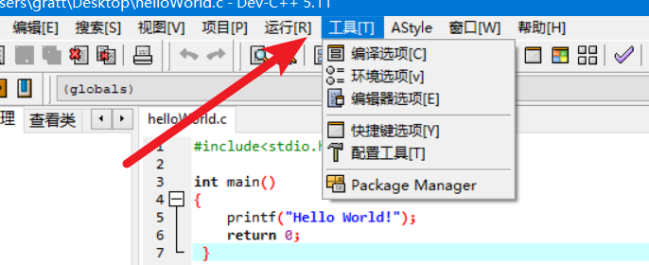
C语言
知识回顾 新课导入 目标及重难点 新授 总结与合作探究 作业 限时检测

Slide 9
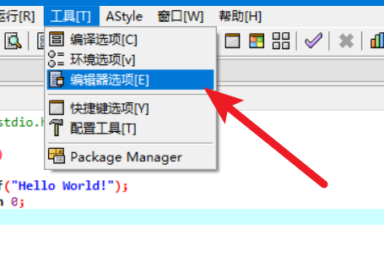
C语言
知识回顾 新课导入 目标及重难点 新授 总结与合作探究 作业 限时检测

Slide 10
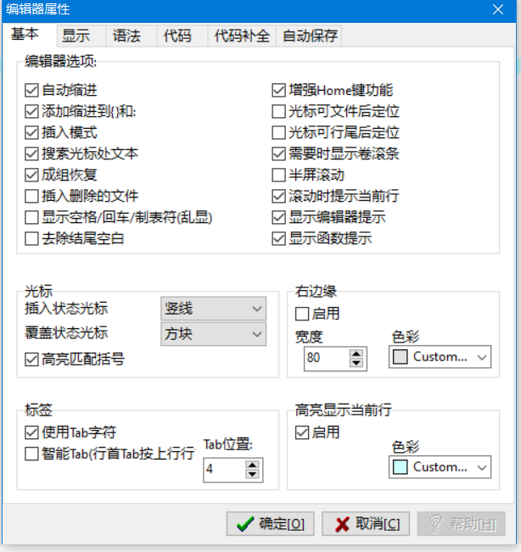
C语言
知识回顾 新课导入 目标及重难点 新授 总结与合作探究 作业 限时检测

Slide 11
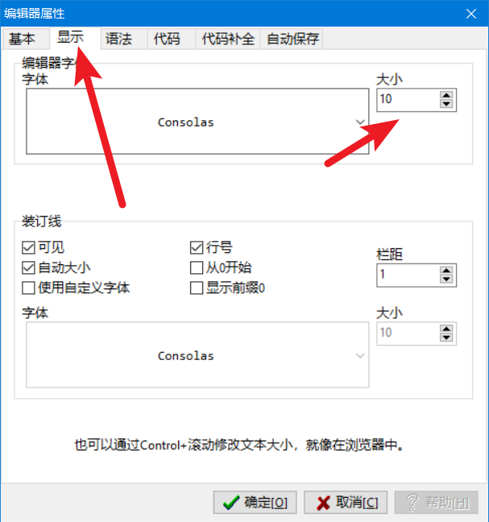
C语言
知识回顾 新课导入 目标及重难点 新授 总结与合作探究 作业 限时检测

Slide 12
总结
安装
调整字体大小
知识回顾 新课导入 目标及重难点 新授 总结与合作探究 作业 限时检测

